Slide 1


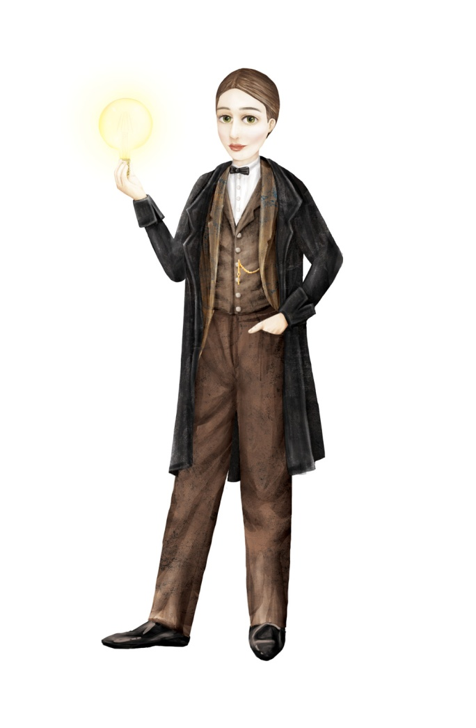

Otkriće električne energije i nafte
Nastavna tema: Druga industrijska revolucija

Slide 2
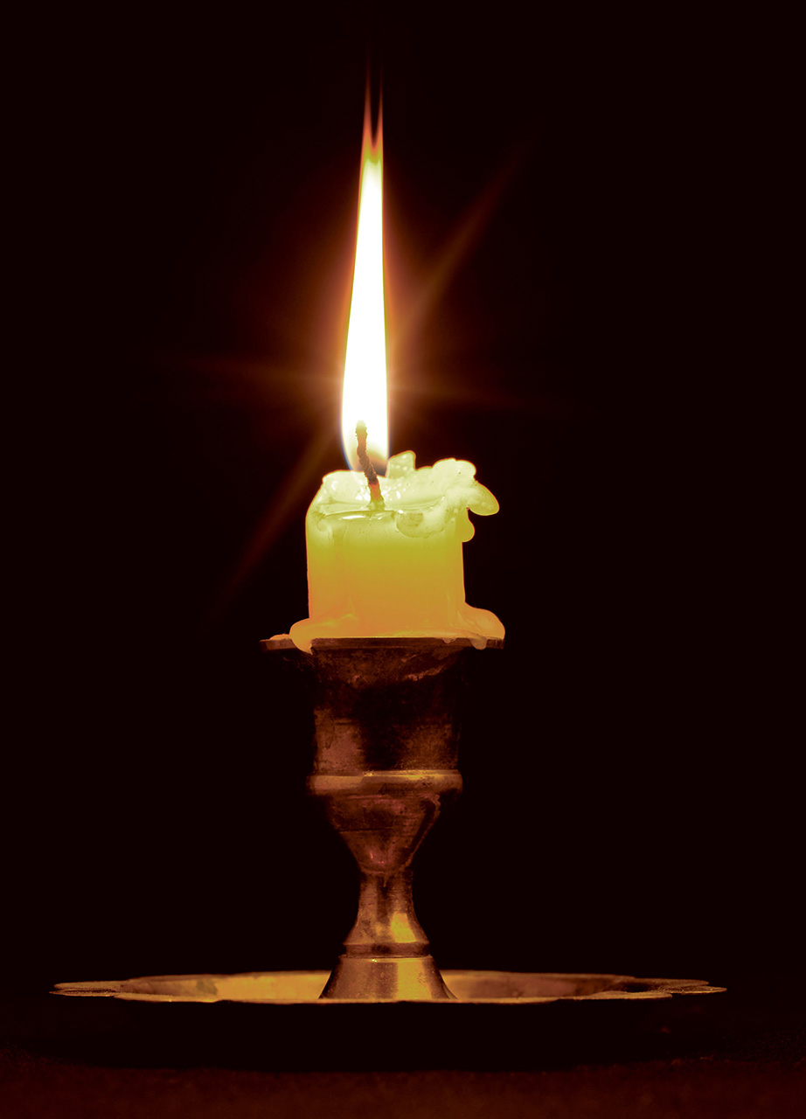

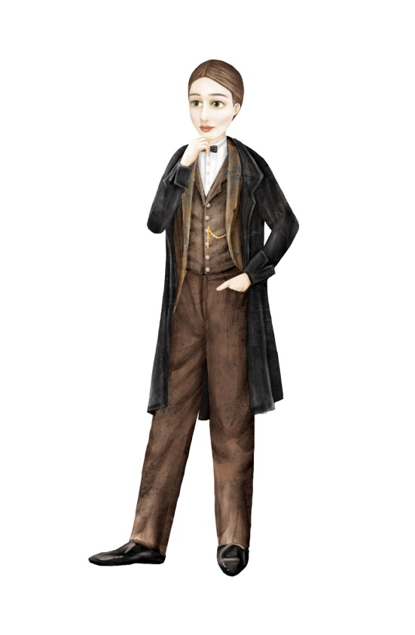
Prisjetimo se!
Što bi u tvojoj kući/stanu bilo drugačije da ne postoji električna struja? Što bi ti najviše nedostajalo i zašto? Bismo li mogli živjeti bez električne energije? A bez nafte (benzina, dizela)? Kako bi svijet izgledao bez uporabe tih pokretačkih energija?

Slide 3
Napredak znanosti rezultirao otkrićem novih pogonskih sila
Početak uporabe električne struje i nafte smatra se početkom druge industrijske revolucije
Uporabom električne energije i nafte u drugoj polovici XIX. stoljeća život ljudi i gospodarstvo svijeta se uvelike izmijenili
Nikola Tesla i Thomas Alva Edison – najzaslužniji znanstvenici koji su omogućili korištenje električne struje

Slide 4

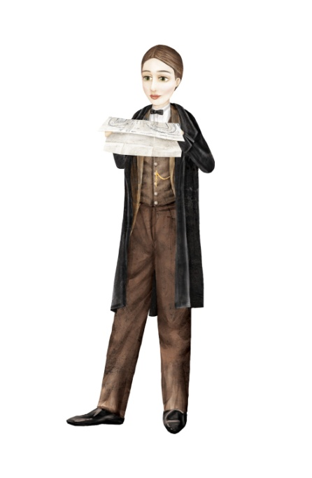
NIKOLA TESLA (1856. – 1943.)
Mjesto rođenja:
Živio do kraja života u:
Glavni izum:
Broj patenata (izuma):
Koje je grane elektrotehnike razvio?
Što je konstruirao na Nijagarinim slapovima?
Što je konstruirao u blizini New Yorka?
Jedinica nazvana po njemu:
Pogledaj video o Nikoli Tesli (Mozaweb)
i proanaliziraj tekst u U/str. 96-97, a zatim ispuni tablicu!

Slide 5
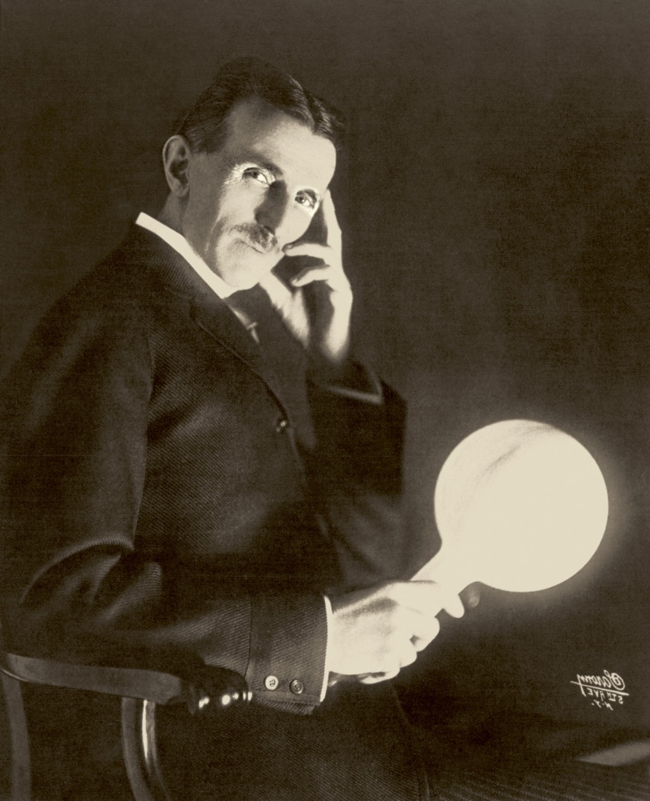
Nikola Tesla (1856. – 1943.) – istraživač i izumitelj, rođen u Smiljanu (Lika)
Najznačajniji izum – elektromotor za izmjeničnu struju
Prvi put učinkovitost pokazao pri izgradnji hidrocentrale na Nijagarinim slapovima
1884. godine otišao u SAD
U lošim odnosima s Thomasom Alvom Edisonom
Patentirao oko 700 izuma
Nikola Tesla

Slide 6
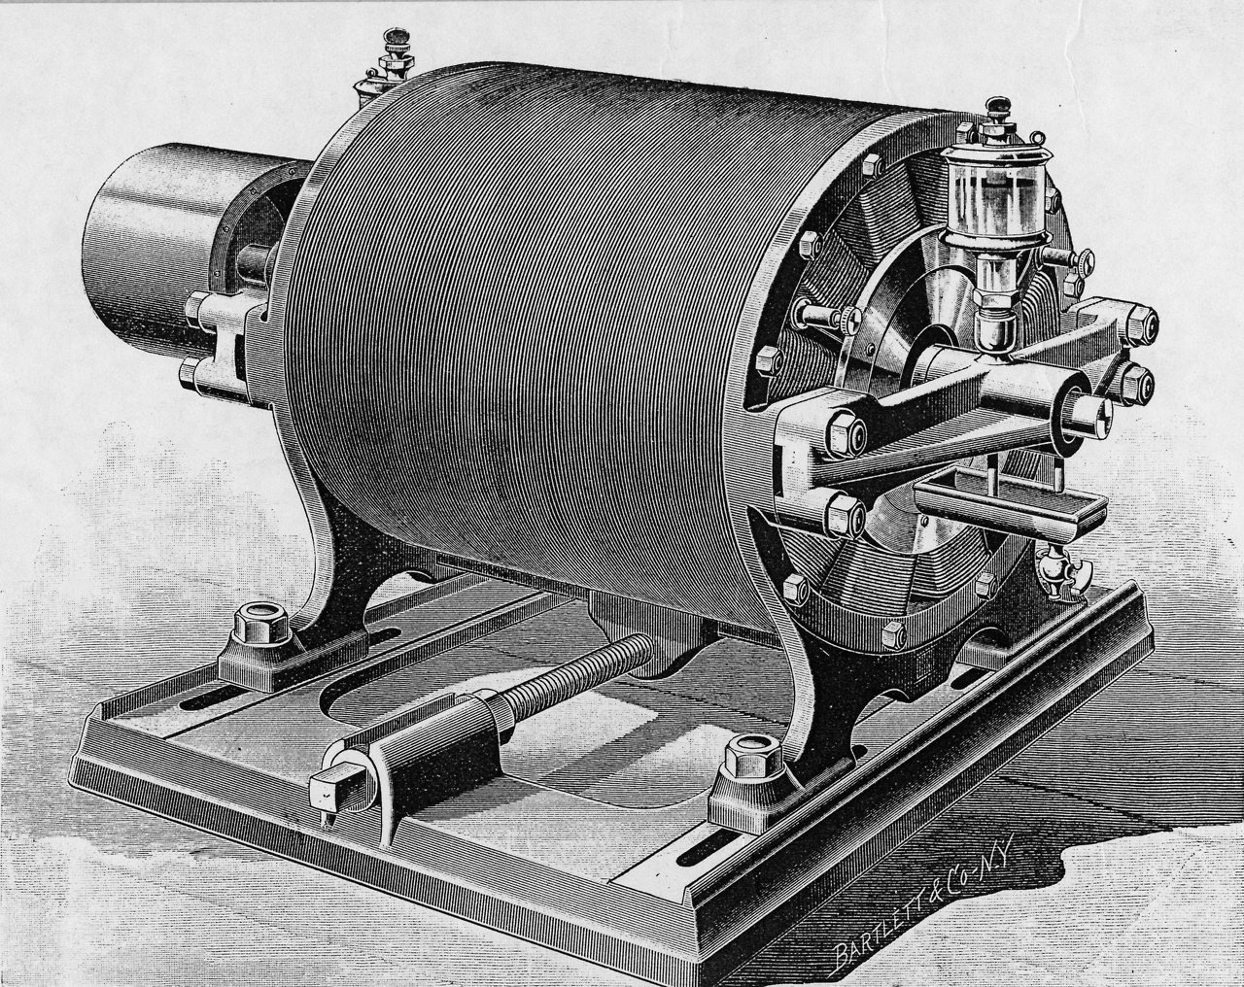


Osim snage rijeke kod hidroelektrana, što se može još koristiti za stvaranje električne energije?
Elektromotor izmjenične struje

Slide 7
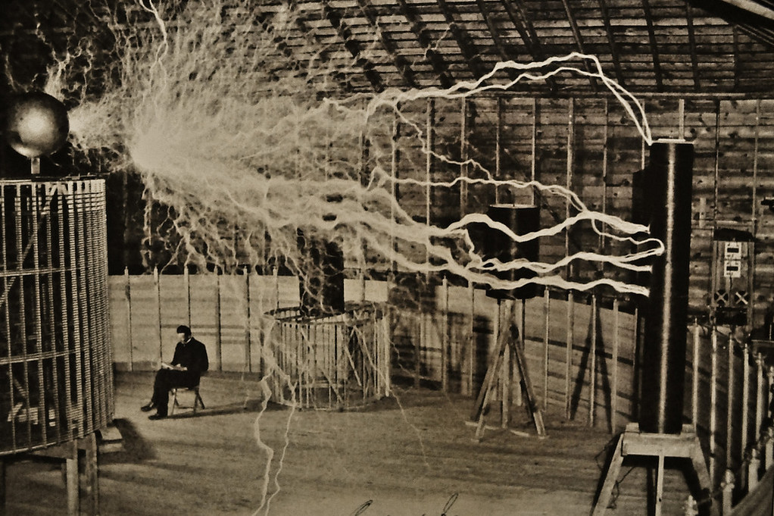
Teslina istraživanja – temelj mnogim granama elektrotehnike
Početkom XX. stoljeća u blizini New Yorka izgradio veliku radio postaju s namjerom bežičnog komuniciranja sa svim dijelovima svijeta
Jedinica za gustoću magnetnog toka nazvana po njemu
Teslina zavojnica

Slide 8
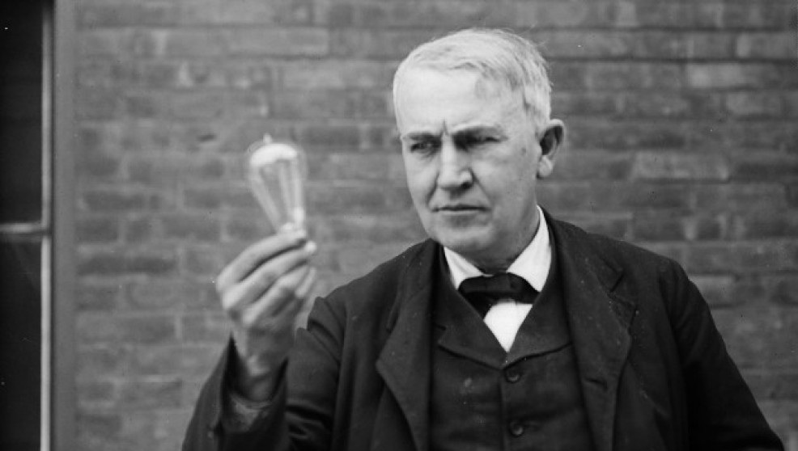
Thomas Alva Edison – patentirao oko 1000 izuma
Najpoznatiji Edisonov izum – električna žarulja
Suparnik Nikole Tesle (želio uvjeriti javnost u opasnost izmjenične struje)
Michael Faraday – izumio električni dinamo
Thomas Alva Edison

Slide 9


NAFTA
u drugoj pol. ____. st. – počinje se koristiti nafta kao ________________ sila
nafta je prirodna _________ akumulirana u _________________ kori
motor s _______________ _____________ doveo do razvoja naftne industrije
Nikolaus August Otto – izumio je ______________________ motor
Karl Benz - ______ godine izumio je prvi ______________ - motor je pokretao vozilo na __ kotača
Gottlieb Daimler - _____ godine konstruirao vozilo na __ kotača s motorom s unutrašnjim izgaranjem koje je imalo ___ brzine i moglo je postignuti brzinu od _____ km/h
Pročitaj i analiziraj tekst o iskorištavanju nafte kao pogonske sile u U/str. 97, a zatim nadopuni rečenice.

Slide 10
U drugoj polovici XIX. stoljeća – počinje se koristiti nafta kao pogonska sila
Nafta – prirodna tvar akumulirana Zemljinoj kori
Motor s unutarnjim izgaranjem doveo do razvoja naftne industrije
Prva rafinerija nafte u Hrvatskoj izgrađena 1883. godine u Rijeci

Slide 11
Nikolaus August Otto – 1876. godine izumio četverotaktni motor
Karl Benz – 1885. godine izumio je prvi automobil – motor je pokretao vozilo na tri kotača
Gottlieb Daimler – 1886. godine konstruirao vozilo na četiri kotača s motorom s unutrašnjim izgaranjem koje je imalo dvije brzine i moglo je postignuti brzinu od 18 km/h
Slavoljub Penkala – najveći izum automatska mehanička olovka

Slide 12
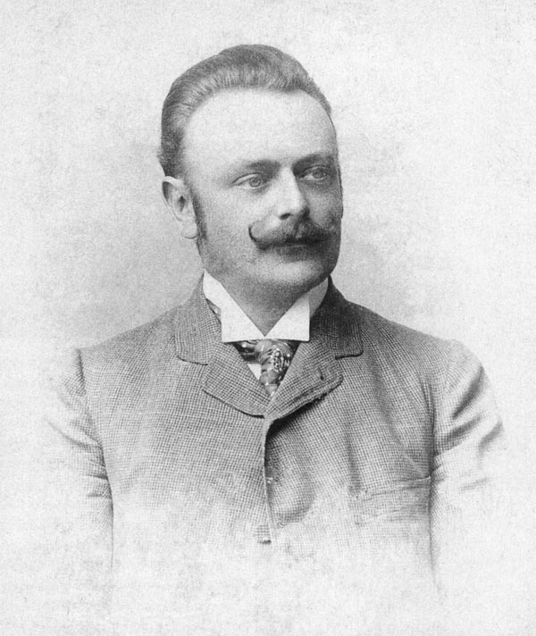
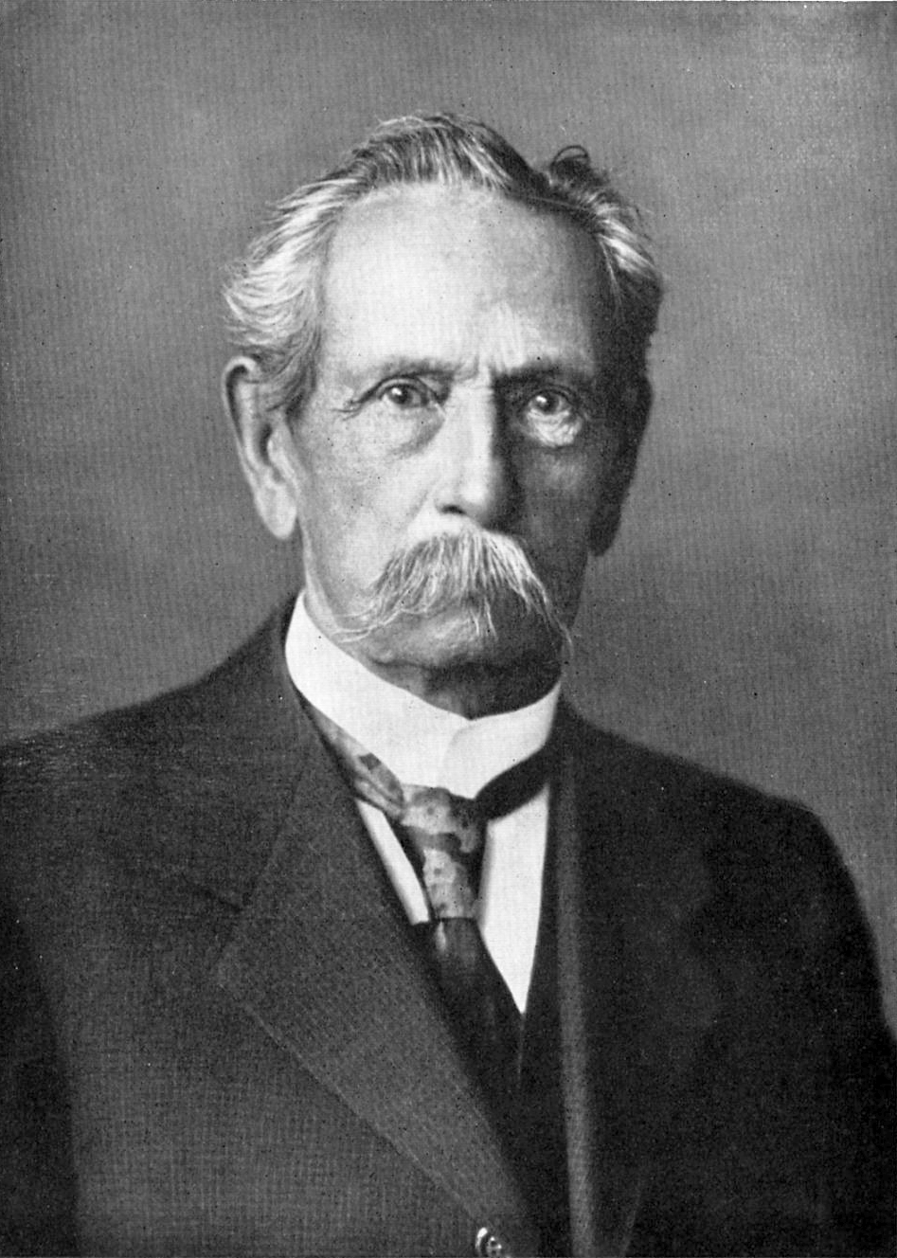
Hrvatski izumitelj Slavoljub Penkala
Karl Benz

Slide 13
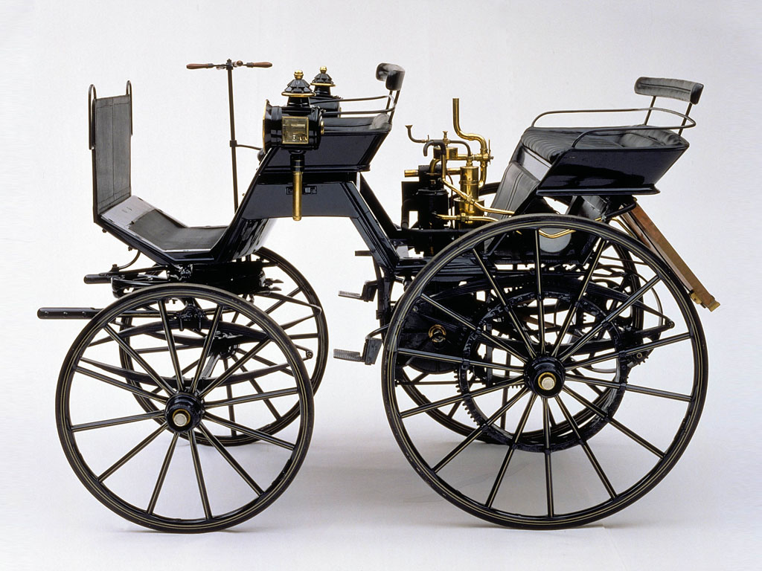
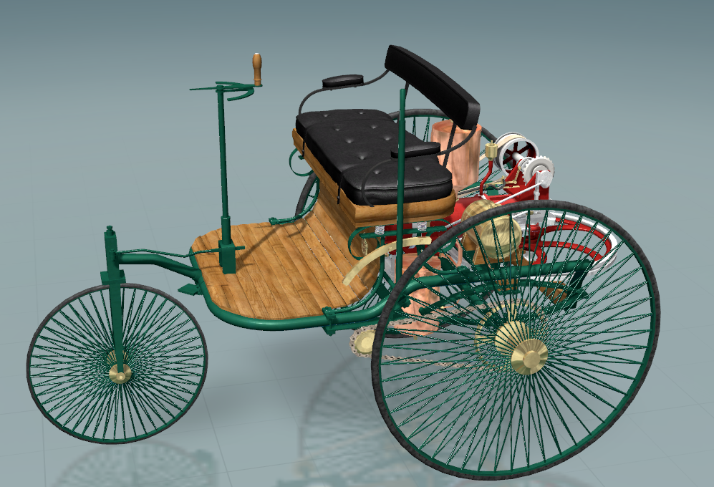


Proanaliziraj izgled Daimlerovog automobila i Benzovog automobila (Mozaweb) te ih usporedi s današnjim automobilom.

Slide 14
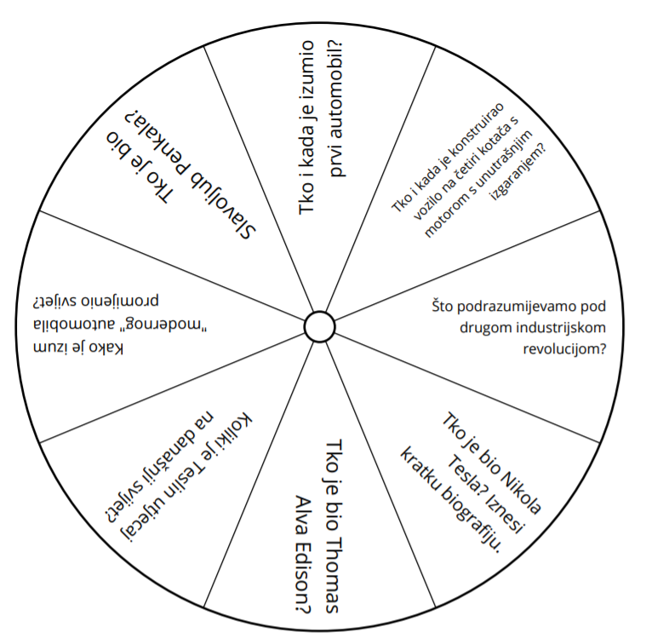

Ponovimo!
Otkriće električne energije i nafte

